Slide 1
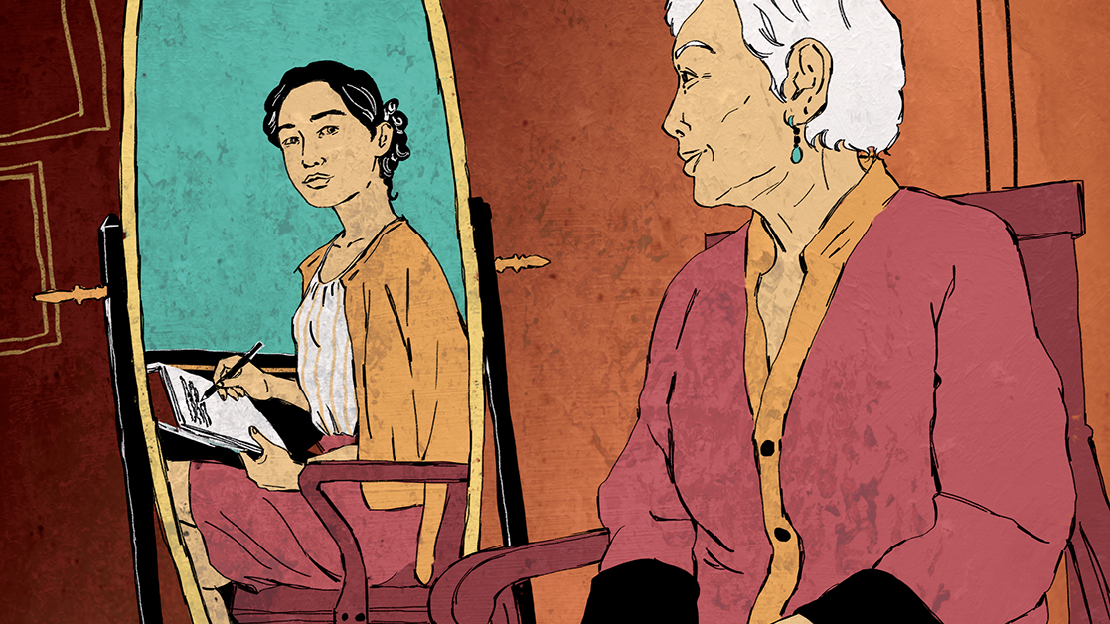

Diario, autobiografia, lettera

Slide 2


Il diario
La parola diario deriva dal latino medievale diarium, che a sua volta deriva dal latino classico dies che significa giorno.
In origine la parola diario indicava un registro
dove annotare qualcosa giorno per giorno.
Esistono diversi tipi di diario:
il diario personale;
il diario personale letterario;
il diario per appunti;
il diario di viaggio.

Slide 3
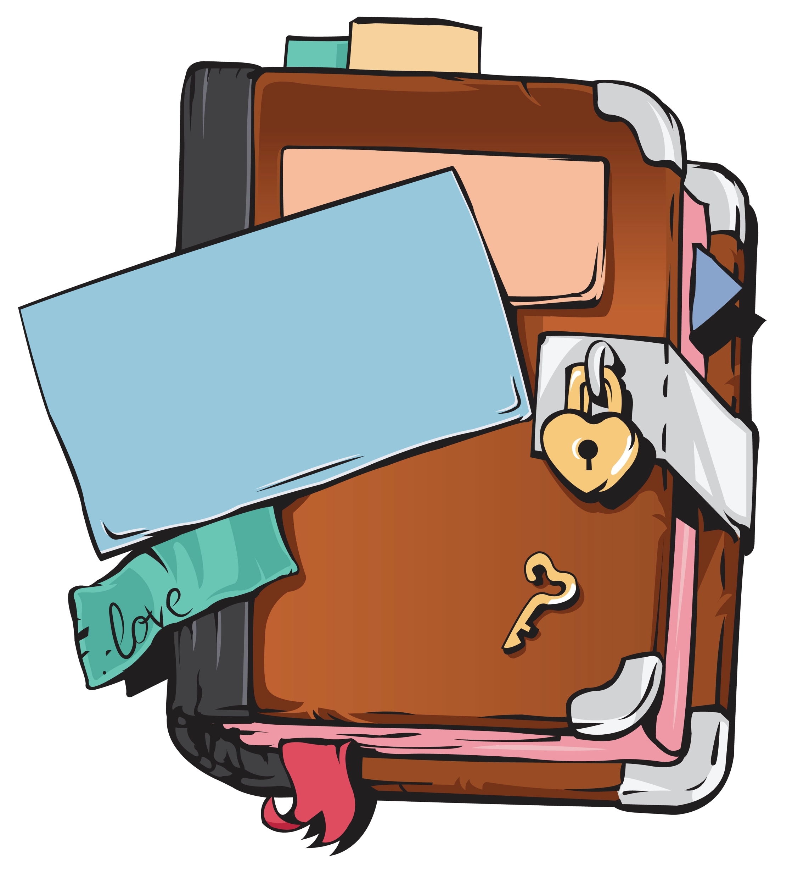
Il diario personale
Sul diario personale si scrive di sé e per sé: lo stile è libero e la scrittura è spontanea.
Si può:
esprimere sentimenti ed emozioni;
ricordare sensazioni piacevoli;
riflettere sulle proprie esperienze vissute;
ordinare i pensieri.
Spesso il diario personale è tenuto segreto.
Il blog è una versione digitale e pubblica del diario di carta: è un diario in rete, dove chi scrive mette le sue riflessioni a disposizione dei lettori e da loro riceve opinioni, commenti, suggerimenti.

Slide 4
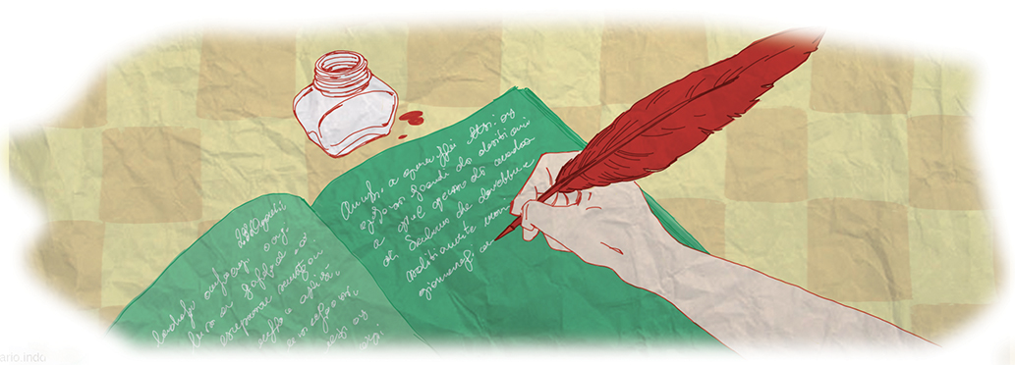
Il diario personale letterario
I diari letterari sono quelli degli scrittori.
Alcuni sono stati scritti con l’intenzione di renderli pubblici, altri, invece, erano diari intimi e sono stati dati alle stampe dopo la morte dell’autore.
Sono documenti importanti perché aiutano a capire le opere degli scrittori e l’epoca in cui sono state scritte.

Slide 5

Il diario per appunti
Il diario per appunti è come un cassetto dentro cui si infila tutto ciò che si vuole ricordare e conservare:
una frase che ci ha colpito;
i versi di una canzone che amiamo;
una poesia;
uno sfogo o una gioia improvvisa;
un proposito;
un sogno;
una riflessione.

Slide 6




Il diario di viaggio
Un diario di viaggio è una raccolta di annotazioni che una persona fa durante un viaggio.
Possono contenere:
l’elenco degli spostamenti con orari e mezzi di trasporto;
le località visitate, i monumenti più significativi;
gli incontri;
le avventure.
I veri viaggiatori hanno sempre con sé un taccuino su cui appuntano sensazioni, immagini e pensieri che, alla fine della giornata, trasformano in narrazione.
Alcuni pubblicano il proprio diario di viaggio.

Slide 7
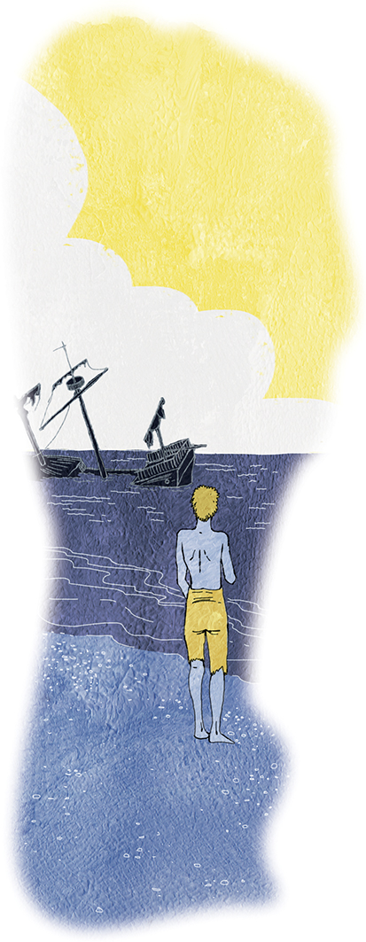
Il romanzo in forma di diario
Racconti e romanzi possono essere scritti in forma di diario:
il protagonista narra in prima persona gli avvenimenti che lo
riguardano.
Tra i romanzi più famosi:
Robinson Crusoe di Daniel Defoe;
Cuore di Edmondo De Amicis;
Il Giornalino di Gian Burrasca di Vamba.
Tra i romanzi moderni per ragazzi:
Ascolta il mio cuore di Bianca Pitzorno;
Il diario di Adrian Mole di Sue Townsend;
Il diario di una schiappa di Jeff Kinney.

Slide 8
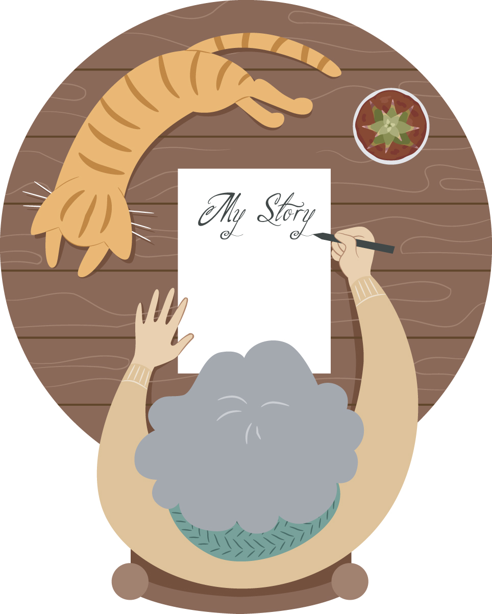
L’autobiografia
La parola autobiografia deriva da tre parole greche: autós (“stesso”), bios (“vita”) e graphia (“scrittura”): significa narrazione della propria vita. L’autore è sia protagonista sia narratore. Quasi sempre l’autobiografia è scritta da un personaggio noto o che ha un passato che merita di essere conosciuto.
Le autobiografie presentano le seguenti caratteristiche:
i luoghi e i ricordi narrati sono reali;
il protagonista fa riferimento a persone che ha conosciuto
(familiari, amici, figure note della sua epoca);
si segue un ordine per lo più cronologico, ma l’autore si
sofferma su momenti o personaggi che ritiene più significativi;
ci sono riflessioni sui fatti sia personali sia legati alla cronaca
o alla storia;
il linguaggio è accurato.
La biografia è il racconto della vita di un’altra persona:
il narratore è esterno e racconta in terza persona.

Slide 9
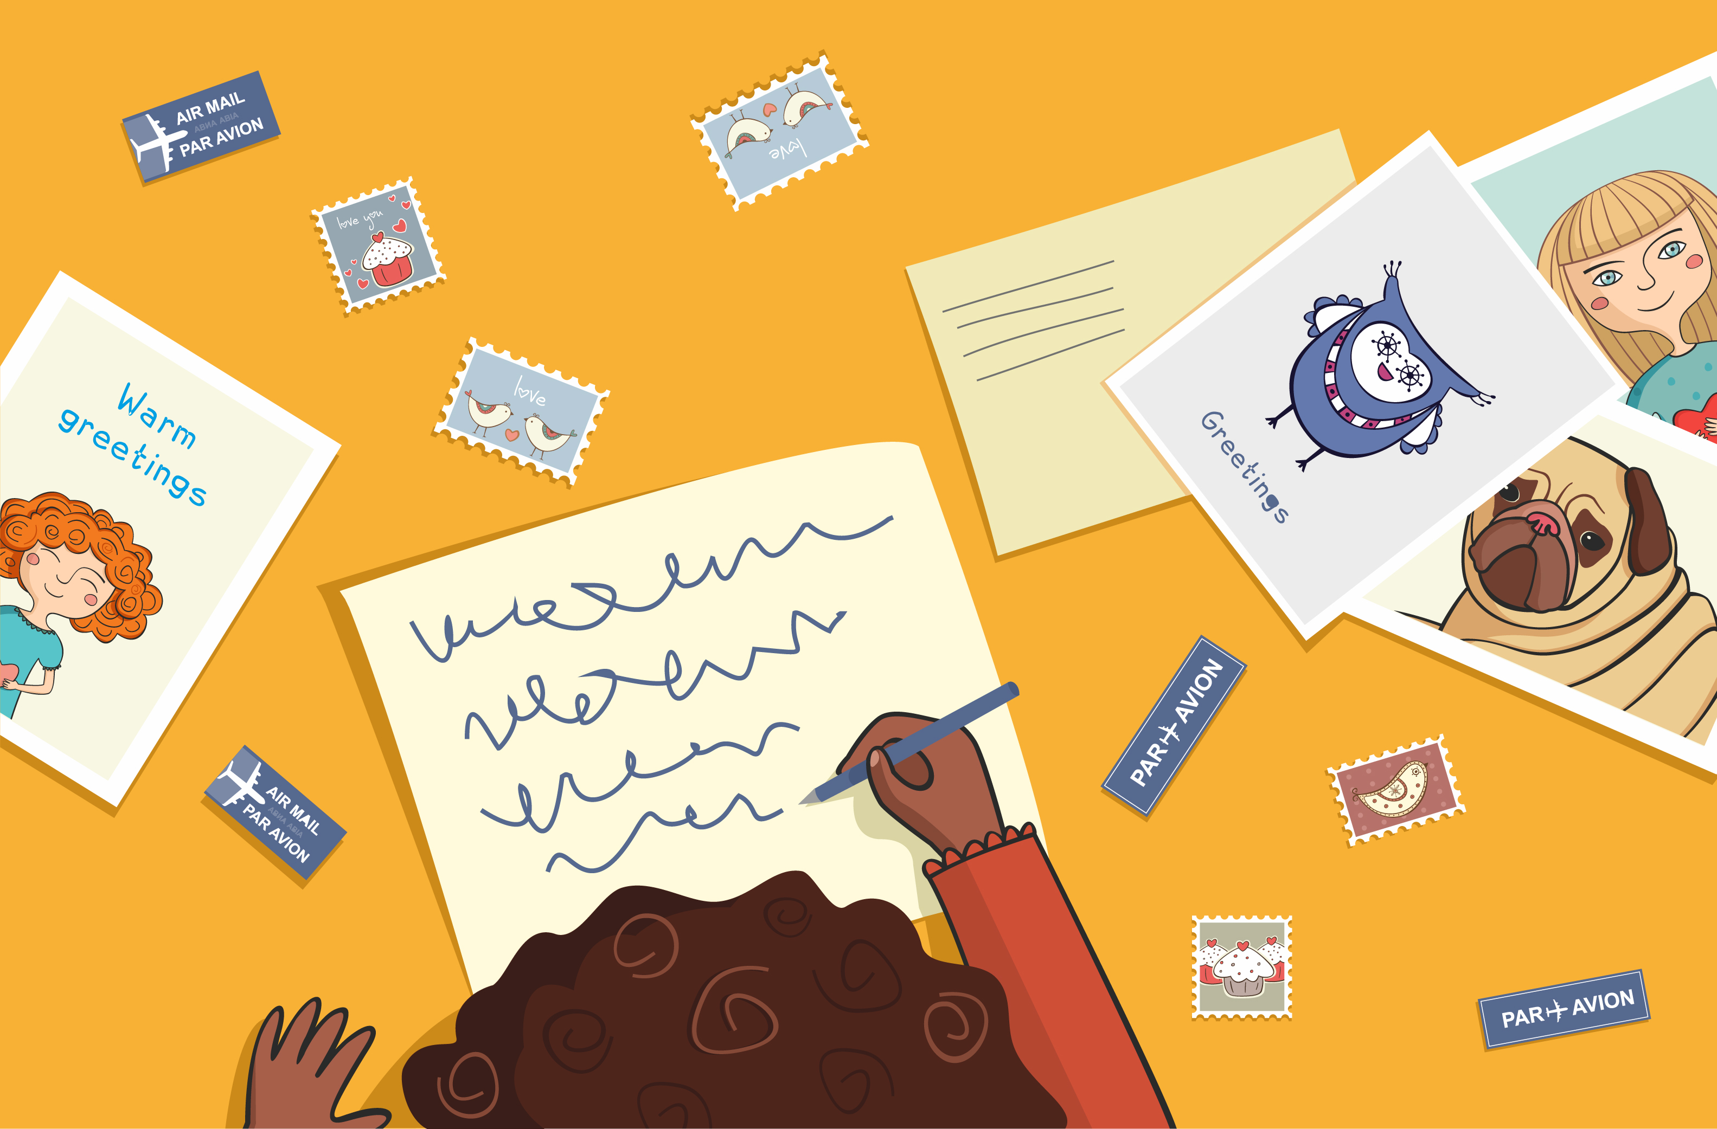
La lettera
Le lettere personali sono quelle che si inviano
a persone con cui abbiamo confidenza: parenti,
amici, innamorati...
Nelle lettere personali:
si dimostra affetto;
si danno e chiedono notizie;
si parla delle proprie esperienze;
si esprimono opinioni.
Il linguaggio è semplice e diretto.
Oggi le lettere si scrivono soprattutto in forma elettronica; le regole per scrivere una buona lettera di carta o una e-mail sono le stesse.

Slide 10
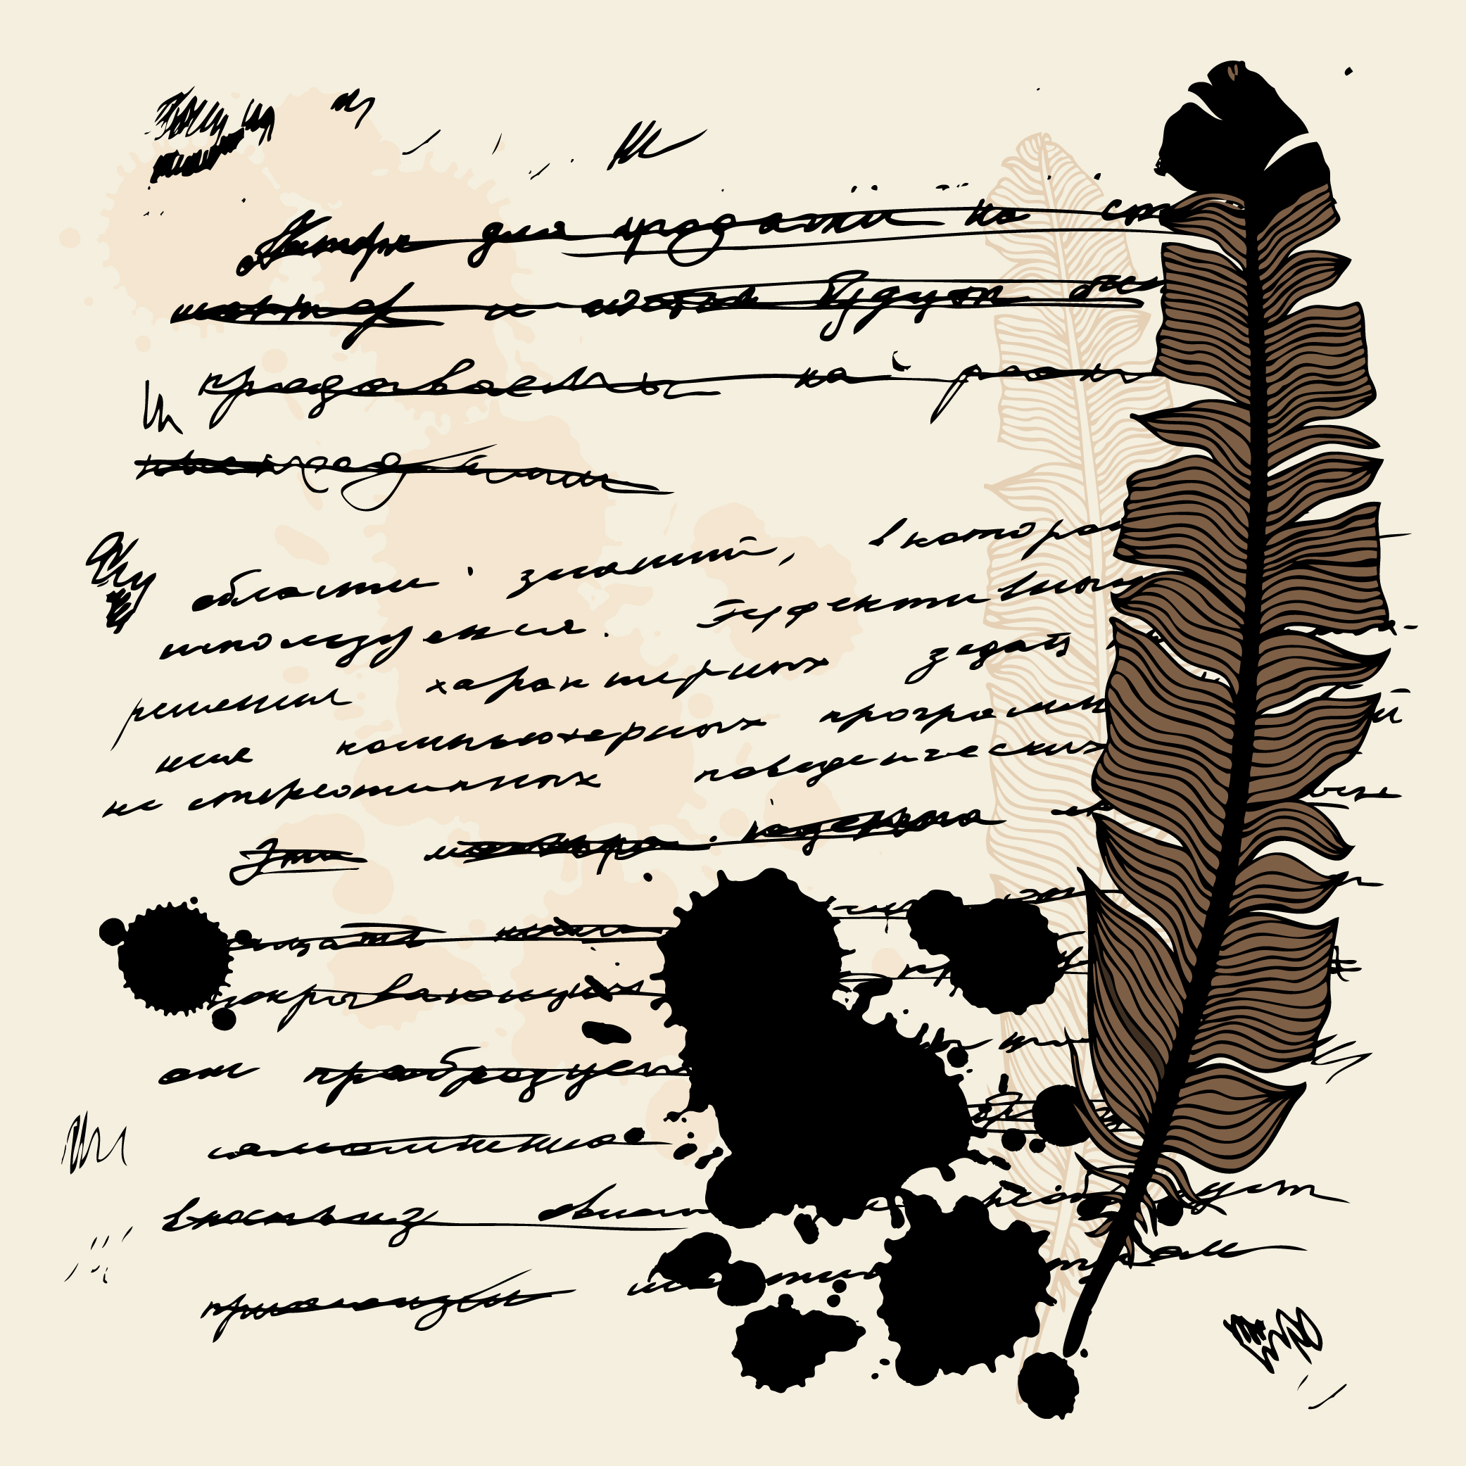
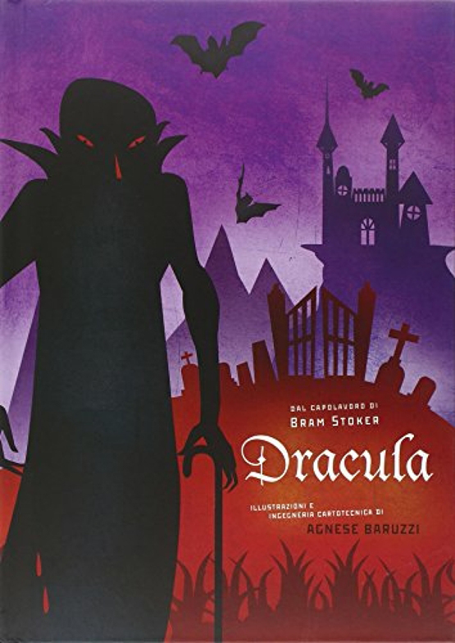
Il romanzo epistolare
Gli scrittori a volte scelgono di raccontare una storia in forma di lettera: il protagonista racconta ciò che gli accade attraverso le lettere che manda a un destinatario.
In altri casi la vicenda viene raccontata da più di un personaggio, attraverso le lettere che si scambiano.
Un celebre esempio di romanzo epistolare è Dracula di Bram Stocker.

